Slide 1
車道維持輔助系統的行為適應：
使用和使用後的影響
Behavioral adaptations to lane keeping systems: Effects of exposure and withdrawal.
作者：Miller, E. E., & Boyle, L. N. (2019).
期刊： Human factors, 61(1), 152-164.
Keywords：駕駛員行為、車輛自動化、人-機交互、對自動化的信任，態勢感知
報告者：林俊佑
Notes:
Miller, E. E., & Boyle, L. N. (2019). Behavioral adaptations to lane keeping systems: Effects of exposure and withdrawal.

Slide 2
背景
一些研究表明，使用ACC時，駕駛員的情境警覺（Ma & Kaber, 2005）和檢測準確度（Funke, Matthews, Warm, & Emo, 2007）增加（即，性能更好）。
但是 Rudin-Brown and Parker (2004)發現ACC增加了對危險檢測任務的反應時間（即，性能較差）。他們確實注意到，他們的發現可能與次要任務投入相混淆，因為在ACC下駕駛員也具有更高的次要任務準確性（Rudin-Brown ＆ Parker, 2004年）。
這些研究表明，ACC的存在可以減輕駕駛任務的某些需求，但是駕駛員也可以通過更多的次要任務參與來抵消積極的性能提升。

Slide 3
背景
另有研究還結合了行車道維持輔助系統（lane keeping system, LKS）對ACC進行了評估，以作為在駕駛模擬器中測量高度自動化條件的代理。
Strand, Nilsson, Karlsson, and Nilsson (2014)發現，在高度自動化條件下，駕駛員的最小碰撞時間 ( TTC )較短，最小時間間距 ( THW ) 較短，並且在應對自動化故障時具有更長的反應時間與僅使用ACC的駕駛員相比。
研究還表明，高度自動化的駕駛條件會導致駕駛員警覺降低，睡意增加，反應時間變慢以及路上的視線減少(Barnard & Lai, 2010; Carsten, Lai, Barnard, Jamson, & Merat, 2012; DeWinter et al., 2014; Jamson, Merat, Carsten, & Lai, 2013)這些發現表明，當駕駛員需要重新控制時，自動化程度的提高可能會對安全性產生不利影響。
Notes:
DeWinter et al. (2014)與手動相比，高度自動化駕駛下，次要任務顯示出參與度有所增加。當需要移交或接管時，次要任務投入的增加可能導致安全隱患。正如Merat，Jamson，Lai和Carsten（2012）研究，從事次要任務的駕駛員在不得不從高度自動化的駕駛中獲得控制權時表現不佳。

Slide 4
背景
關於經歷自動化時期的影響的研究較少，更重要的是，當不再使用自動化時，對性能的影響了解甚少。
後一種情況對於理解至關重要，因為車輛可能無法應對所有緊急情況。有時候，駕駛員所駕駛的汽車的自動化程度與他們通常使用的汽車不同（例如，汽車共享，家庭成員的汽車）。當前的許多研究都集中在ACC或近似於高度自動化的系統上，而不是單獨評估車道保持性。
這項研究的目的是評估LKS使用中與使用後對駕駛表現和認知工作量的縱向影響。這是通過與對照組和試驗組（性別和年齡平衡）進行的駕駛前/駕駛模擬器研究進行的。
為了評估駕駛性能，包括了各種車道路況，以引起變化的駕駛需求。
認知工作量通過視覺分散注意力的任務得到了進一步的控制。
研究的目的是確定手動駕駛，半自動和後半自動駕駛條件在行為適應方面的差異。

Slide 5
Method-參與者
該研究包括三個年齡組（年輕：25-34歲，中層：35-44歲，年齡：45-54歲）的48位參與者。
對照組（即無自動化干預）有18名參與者（每年齡組6名），試驗組（即LKS干預）有30名參與者（每年齡組10名）。
每個年齡段的男性和女性人數相等。所有參與者都具有有效的美國駕駛執照，並且每年至少行駛3,000英里。參與者在第一天獲得了20美元，第二天獲得了30美元，第三天獲得了50美元。

Slide 6
Method-設備
在西雅圖的華盛頓大學進行駕駛模擬器的研究。LKS用於評估對半自動車輛系統的行為適應性。對照組被用於測量表現的基準變化（例如，獲得對研究的熟悉度）。
車載信息系統（IVIS）用於誘導注意力分散，觸覺檢測反應任務（TDRT）用於測量認知負荷。
使用NADS miniSim固定的駕駛模擬器。
模擬器的顯示屏由三個42英寸的寬屏監視器（138°水平視角）組成。模擬器數據以60 Hz的頻率收集。一個7英寸的觸摸屏安裝在方向盤的右側，用於顯示視覺手動任務。
LKS算法被編寫為車道居中系統。在試驗組的八個駕駛模擬劇本（劇本3–6）中，有四個使用了該劇本。參與者無需操縱車輛，但能夠通過控制方向盤進行橫向操控。如果車輛偏離車道邊界，則係統會在方向盤上提供力反饋，以使車輛保持在車道中。沒有為車道偏離事件提供音頻警報。

Slide 7
Method-設備
使用TDRT來衡量所有駕駛模擬器上的認知工作量。它包括一個黏貼在參與者脖子上的小觸感器，根據ISO 17488：2016標準（ISO，2016），它每3至5秒隨機振動一次。參與者通過用左手食指按下按鈕來反應振動。

Slide 8
Method-程序
參與者在一周內的進行3天實驗，共完成8次駕駛模擬實驗。第一天進行3個劇本，第二天進行2個劇本，第三天進行3個劇本。
每天開始時還有10分鐘的練習時間。所有參與者在前兩個劇本（劇本1、2）和後兩個劇本（劇本7、8）中都經歷了手動駕駛。
試驗組的參與者在劇本3到6中經歷於LKS功能。在，所有參與者都在觸摸屏上進行了視覺手動分心的任務。TDRT用於所有八個劇本。
第一天
第二天
第三天
1
2
3
4
5
6
7
8
視覺手動分心的任務
使用LKS系統
Notes:
DRT檢測反應任務

Slide 9
Method-程序
駕駛場景包括一條兩線道的未分割鄉村道路，其限速為每小時50英里，大約需要20分鐘才能完成。
巷道主要是平直的，但確實有四個寬彎道和兩個中等水平的山丘，略有水平曲率。
有一個領先的車輛速度為平均速度50英里和2.5英里標準偏差。如果前車之間的時間間隔超過20秒，則對前車進行編程以降低其速度。此外，對領先車輛進行了編程，使其在前四分之三英里內保持3秒的間隙，以使參與者達到目標速度。
車輛寬5.8英尺，車道寬12英尺。參與者被指示要在領先車輛後面保持安全的跟車距離，並且切勿超越。
在每次駕駛之前，還告訴參與者是否打開或關閉車輛維持輔助系統，並告知系統如何運行。這樣，他們就可以自由選擇如何與方向盤接合（即，完全，某種程度地轉向或根本不轉向）。

Slide 10
Method-程序
為此研究開發了一個IVIS應用程序，以在觸摸屏上提供視覺手動分散注意力的任務。
有五種類型的任務，涉及四個難度級別：聯繫方式（簡單），播放列表（簡單），廣播（中等），氣候（困難）和撥號（最困難）。在對四名本科生進行試點測試期間確定了任務難度，並使用NASA TLX進行了評估。
共有150個不同的任務，任務每天都會隨機出現，在同一天內不會重複執行任何任務。參與者被指示以他們舒適的節奏完成任務，但被提示在開車後約2分鐘開始任務。

Slide 11
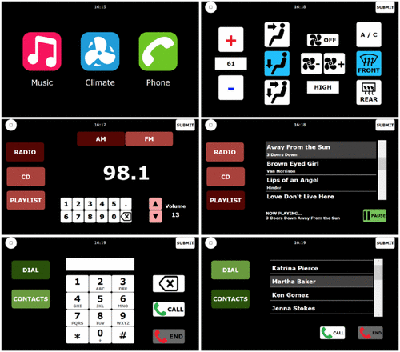
Method-程序

Slide 12
數據分析
研究設計為2（自動化組：試驗、控制）×3（行駛：前、中、後自動化）×3（道​​路路況：直線、彎曲、坡地）×4任務難度（容易、中等、困難、最困難） ）×3（年齡組：年輕、中、老年人）×2（性別：男、女）重複測量混合因子設計。
分析使用R統計軟件程序（版本3.4.0）進行。統計顯著性評估為α= 0.05。
自變量
組間因子：試驗和控制組。在試驗組中，參與者經歷3至6的LKS劇本。在控制中，參與者以手動駕駛模式完成了所有劇本。年齡組和性別：參與者在性別和三個不同年齡組之間保持平衡，以吸引一系列駕駛員。
組內因子：共有八個劇本。劇本1和2是即手動條件。劇本3至6包括試驗組的LKS，對照組沒有LKS（手動駕駛）。劇本7和8用於量化由於LKS即回到手動駕駛而導致的殘留影響。道路路況：彎曲和筆直的道路路線的組合用於誘導轉向要求（即，受自動化干預影響的操縱）。任務難度：IVIS包括四個難度級別不同的任務，使參與者面臨不同的次要任務需求。

Slide 13
數據分析-因變量
使用橫向位置的標準偏差 ( SDL ) 和平均碰撞時間TTC（秒）來評估駕駛性能。
這些度量在每個劇本中以11個不同的間隔進行匯總，並與道​​路路況對齊方式相應。
11個路段中的每個路段長約1.25英里，包括四個直線路段，五個彎曲路段（兩個右路路段，三個左路）和兩個山路段（每個路段都有上坡路和下坡路）。分析不排除劇本的第一英里和最後一英里，以消除停車位置的加速和減速。
之所以選擇SDLP，是因為它與半自主干預（即保持車道）輔助的駕駛技能直接相關。之所以選擇平均TTC，是因為它與LKS有無幫助的駕駛操作有關。

Slide 14
數據分析-因變量
使用檢測反應任務（DRT）反應時間和未命中率來分析認知工作量。
反應時間（以毫秒為單位）定義為從TDRT振動發作到參與者用手指按下按鈕的時間。未命中被歸類為一次振動或反應時間小於100毫秒或大於2500毫秒的一次按下按鈕。然後將未命中率計算為未命中數除以相應時間段內刺激事件的總數。
在所有涉及反應時間的分析中，僅包括正確的反應（即，未缺失）。
針對劇本中的每個IVIS任務匯總了這些度量，以解決每個IVIS任務難度。

Slide 15
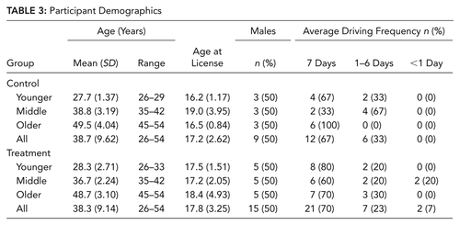
結果-描述性統計
試驗組有30名參與者，年齡從26歲到54歲（M = 38.7歲，SD = 9.6）。
對照組由18名參與者組成，他們的年齡從26歲到54歲不等（M = 38.3歲，SD = 9.1）。

Slide 16
結果-駕駛表現的變化
試驗組之間的SDLP差異有統計學意義，F（1, 43）= 82.15，p <.001; 劇本F（7, 1088）= 161.07，p <.001; 道路類型，F（2, 1088）= 347.12，p <.001；以及試驗組和劇本之間的相互作用，F（7, 1088）= 111.21，p <.001。性別F（1, 43 ）= 1.50，p = .227，或年齡組F（2, 43 ）= 0.213，p = .809 ，兩者之間無顯著差異。
對照組的參與者顯示，隨著有或沒有分心任務的劇本研究進展，橫向偏差的趨勢有所減小。但是，移除系統後，試驗組的參與者的橫向偏差有所增加。在劇本2到7中從事次要任務的視覺任務；因此，從劇本1觀察到劇本2中SDLP的增加以及從劇本7到8的SDLP的減少很可能與次要任務有關。
在所有三種巷道配置中，這些趨勢都很明顯。計算出劇本7（使用後）和劇本2（使用前）之間的SDLP差異（見表5），正值表示劇本7中的SDLP相對於劇本2更大。

Slide 17
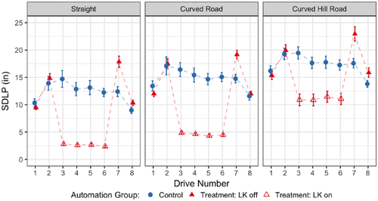
結果-駕駛表現的變化

Slide 18
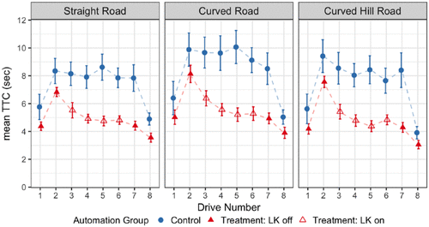
結果-駕駛表現的變化
方差分析結果顯示試驗組的平均TTC差異顯著，F（1, 43）= 21.18，p <.001；劇本，F（7, 1088）= 58.55，p <.001; 道路類型，F（2, 1088）= 13.94，p <.001；性別，F（1, 43 ）= 4.88，p = .033; 以及試驗與劇本的相互作用，F（7, 1088）= 9.66，p <.001。對於年齡組，F（2, 43 ）= 2.93，p = .064 ，沒有顯著影響。
試驗組的參與者俱有較低的初始平均TTC，但反映了首次引入IVIS時對照組中觀察到的平均TTC的相對增加（劇本2；見圖3）。但是，試驗組的平均TTC在使用LKS後降低了（劇本3–6），甚至在系統退出後也保持了較低水平（劇本7和8）。

Slide 19
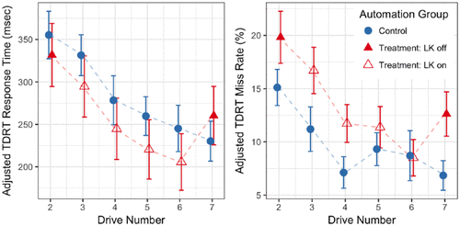
結果-認知工作量的變化
從每個參與者的後續劇本中減去每個參與者的基準DRT度量（劇本1中的反應時間和未命中率），並繪製在圖4中。調整後的DRT度量提供了參與者相對於基準的比較。
通常，隨著研究的進展，所有參與者的認知工作量都將減少（即，反應時間縮短和錯誤率降低），而不論試驗組或對照組。但是，在離開自動化後，劇本 7中的試驗組參與者的反應時間和未命中率都有所增加。

Slide 20
結果-認知工作量的變化
對於劇本編號分析，在DRT反應時間上顯示出顯著差異，F（5，1374）= 38.15，p <.001；IVIS任務類型，F（4，1374）= 3.49，p = .008; 年齡組，F（2，39 ）= 3.98，p = .027；在自動化組和劇本的交互作用中，F（5，1374）= 2.85，p = .014。
試驗組之間的平均DRT反應時間無差異，F（1，39 ）= 2.72，p = .107，或性別，F（1，39 ）= 0.05，p = .820。

Slide 21
討論
隨著自動駕駛系統在市場中的滲透率不斷提高，以及駕駛員以設計師所不希望的方式適應技術，駕駛任務的需求也在不斷發展。這項研究的目的是評估車道保持系統將如何影響橫向和縱向車輛控制和認知工作量的即時和轉換影響。
與手動駕駛員相比，帶有LKS的駕駛員在使用該系統時的側向偏差較小。但是，使用LKS的駕駛員在未使用LKS後顯示了橫向偏差的顯著增加。
Rudin-Brown和Noy（2002）在對車道偏離預警系統提供的信息準確性的研究中顯示了相似的結果。他們表明，與手動駕駛相比，無論系統精度如何，駕駛員都改善了車道保持性能。
研究發現，駕駛員對不准確的系統表示高度信任。這些發現與當前研究中發現的側向性能下降的遺留效應相結合，表明駕駛員可能開始對這些側向輔助系統過於信任。

Slide 22
討論
不論控制與試驗組如何，駕駛員的平均TTC都有增加的趨勢，這與在手動駕駛模式下（即從Drive 1到Drive 2）引入IVIS任務相對應。
同樣，當移除次要任務（即劇本7和8）時，兩組在手動條件下的平均TTC都降低了。
當LKS接合時，駕駛員在手動條件下的平均TTC明顯低於其自身的平均TTC。即使在未使用LKS之後，試驗組的平均TTC降低仍持續存在。這些發現表明，橫向輔助系統也對縱向車輛控制產生影響。這與Strand等人的觀點一致。（2014年），他們認為縱向和橫向控制不是獨立的；在一項評估單向自動化故障的研究中，駕駛員在橫向和縱向車輛控制上都受到了不利影響。

Slide 23
討論
通過TDRT失誤率和反應時間來衡量，工作時間的認知工作量呈下降趨勢。
在使用LKS的前三個劇本（即劇本3-5）中，工作負載沒有顯著變化，這令人驚訝，因為該系統應減輕一些駕駛需求，這可能是由於風險補償所致。也就是說，隨著駕駛員越來越習慣於LKS來幫助進行橫向控制，他們正在增加對第二任務（即完成更多任務）的參與程度。先前的研究發現，在自動輔助駕駛下，駕駛員將增加對IVIS任務的參與度（DeWinter等，2014；Jamson et al。，2013）。因此，本研究中的駕駛員有可能會增加對次要任務的關注，因為駕駛員對駕駛的要求越來越低，因此無法檢測到認知工作量的變化。
Notes:
因此，認知工作量的減少將不會被觀察到，因為它們將通過完成更多次要任務而導致的負荷增加來抵消減少的駕駛需求。

Slide 24
討論
在最後一次駕駛LKS的駕駛中，試驗和駕駛對錯失率有顯著的負面影響，這表明認知工作量減少。這些發現與評估ACC和高度自動駕駛下的工作量的研究一致（DeWinter等，2014）。這一發現表明，這些自主系統似乎可以降低總體駕駛負荷，因此它們可以在總體上起到積極的安全作用。這樣可以釋放精神資源，使駕駛員可以在適當的時間參加對安全至關重要的事件。
關閉LKS後，試驗組的兩種認知工作量指標均顯著增加。這表明暴露於LKS對認知工作量有影響。這些認知工作負荷模型僅考慮了對劇本 7的遺留效應，而沒有包括劇本8。劇本8（ISO，2016）中沒有次要任務。

Slide 25
討論
模型中還考慮了參與者背景訊息，以評估駕車人群之間的差異。對年齡和性別的橫向偏斜沒有顯著影響。但是，與女性相比，男性的平均TTC明顯較低。
與年齡較小的駕駛員（25-34歲）相比，年齡較大的駕駛員（45-54歲）的平均TTC值更高，認知工作量的值（即DRT反應時間和未命中率）增加。
Korber, Gold, Lechner and Bengler（2016）同樣地發現，與年齡較大的組別（> 59歲）相比，年齡較小的組別（<29歲）的駕駛員能夠將TTC保持在1秒以下。
研究的局限性在於收集數據的時間範圍（在一周內駕駛三天）。可能存在與時間共享各種學習任務相關的學習曲線，這會影響性能。因此，一項長期研究可以提供更多關於暴露導致的習慣養成和信任的見解。歷時一個月甚至一年的研究也可能顯示出對SDLP和認知工作量的更大影響。
Notes:
兩個實驗的當前RTs都被削減了，因此所有小於150ms或大於5000ms的延遲都被丟棄。這導致1.8%的年輕人試驗和3.2%的老年人試驗被削減。

Slide 26
謝謝聆聽

